Slide 1
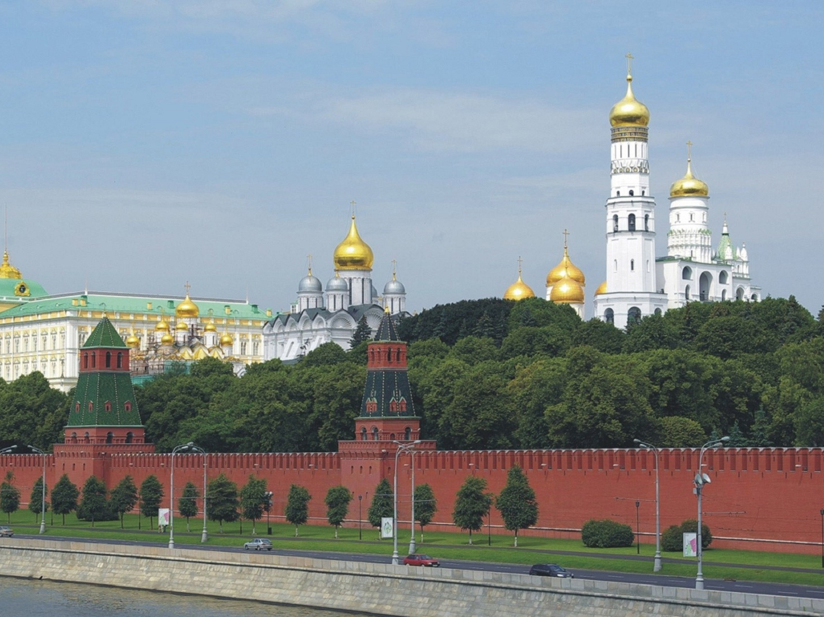
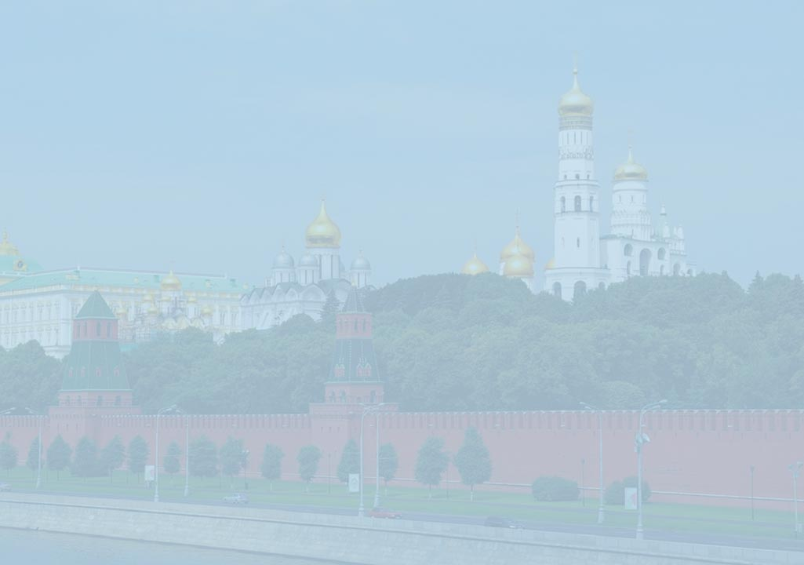
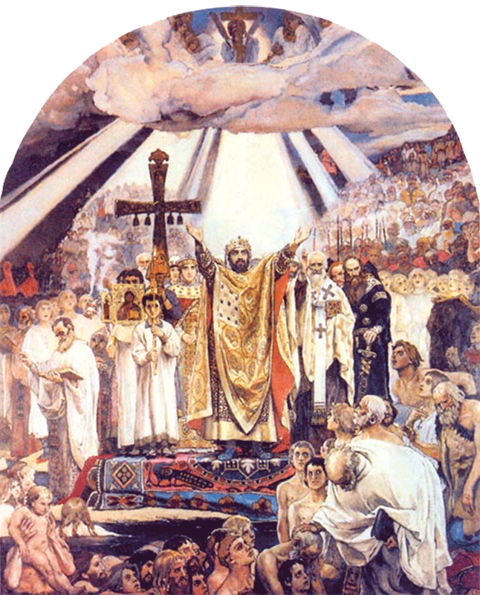
ПРАВОСЛАВНАЯ КУЛЬТУРА РОССИИ
МОНАСТЫРСКАЯ КУЛЬТУРА НА РУСИ

Slide 2
28. КИЕВО-ПЕЧЕРСКИЙ МОНАСТЫРЬ — КОЛЫБЕЛЬ
РОССИЙСКОЙ МОНАСТЫРСКОЙ КУЛЬТУРЫ

Slide 3
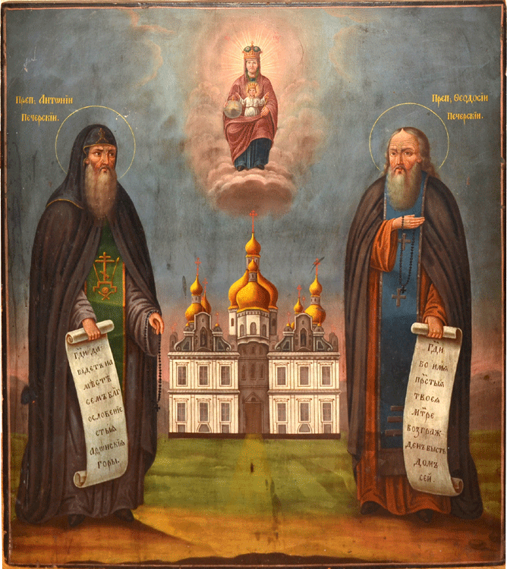
Преподобные Антоний и Феодосий Печерские

Slide 4
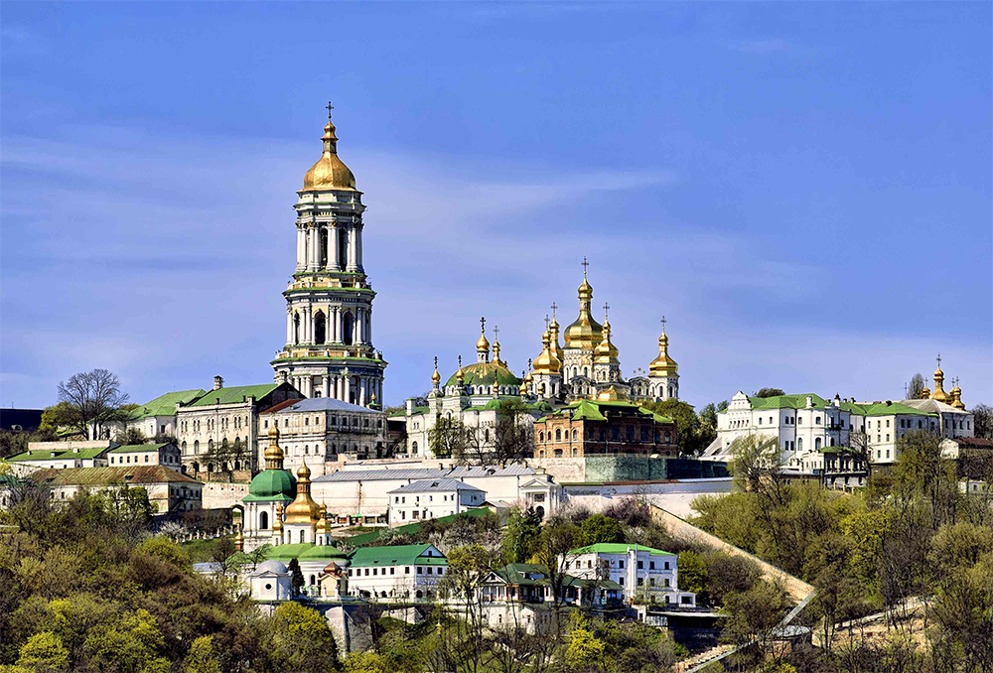
Свято-Успенская Киево-Печерская Лавра

Slide 5
«Киево-Печерский патерик» не только служил идее единства Руси, но и утверждал самобытность Руси, способствовал формированию в ней церковного идеала поведения, своих русских церковных обычаев, монашеского «этикета».
Д. С. Лихачев. «Литература Руси XI–XIII веков»

Slide 6
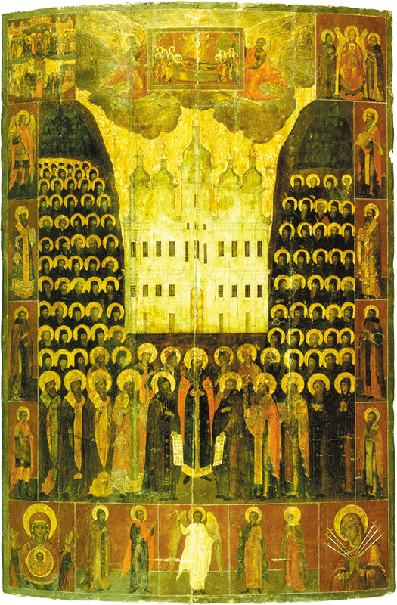
Собор Киево-Печерских святых. Икона. XIX в.
Государственная Третьяковская галерея

Slide 7
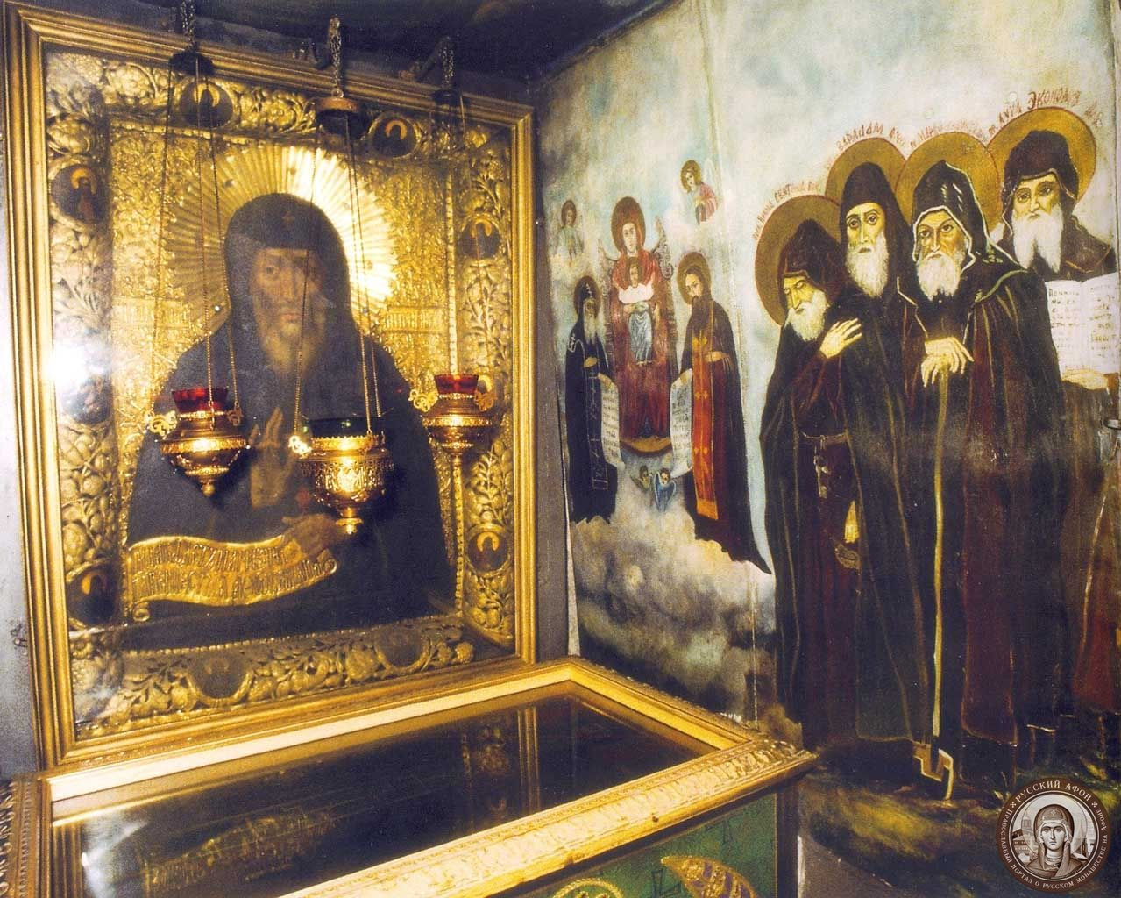
Усыпальница преподобного Антония. Свято-Успенская Киево-Печерская Лавра

Slide 8
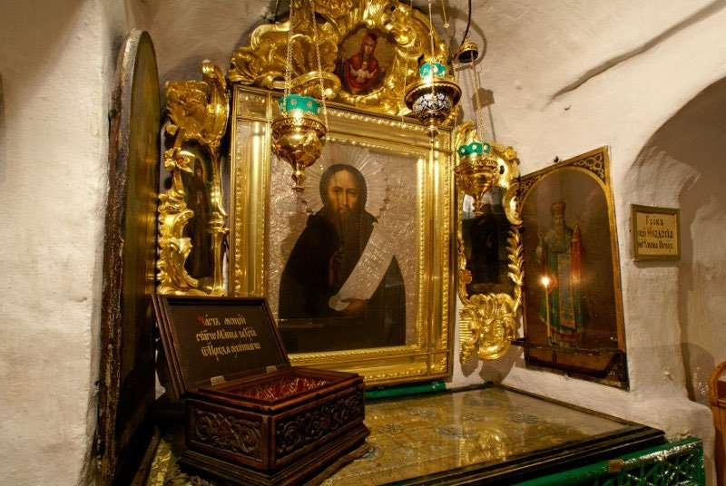
Усыпальница преподобного Феодосия. Свято-Успенская Киево-Печерская Лавра

Slide 9
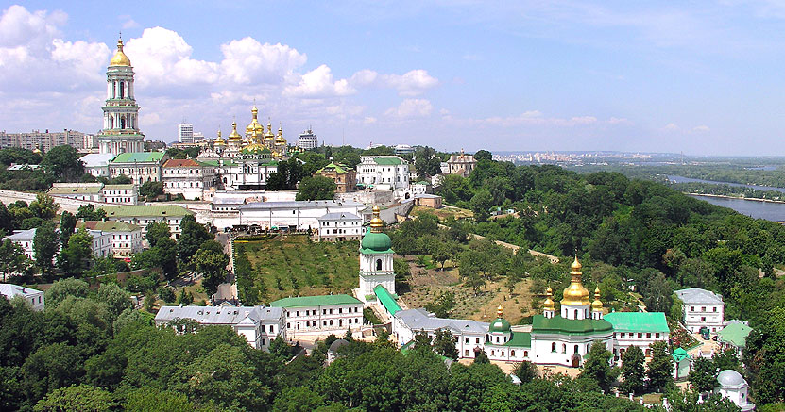
Свято-Успенская Киево-Печерская Лавра

